Slide 1
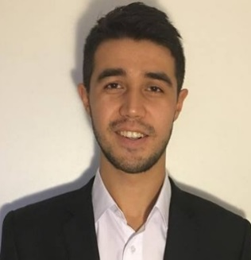

ROMANET VINCENT
Recherche contrat de professionnalisation
en intelligence artificielle à partir de
septembre 2018
Après avoir effectué un an de double diplôme à GEM, je suis maintenant à la recherche d’un contrat de professionnalisation débutant en septembre 2018 pour ma dernière année à l’EISTI. Ce contrat de professionnalisation a pour objectif principal, pour moi, de développer mes connaissances sur l’Intelligence Artificielle et, pour vous, de bénéficier d’un travail efficace et dynamique d’un ingénieur en devenir. Une position chez […] en tant qu’alternant me permettrait d’en apprendre autant que possible sur […]. Le rythme suivi est de 3 jours en école et 2 jours en entreprise par semaine.
CONTACT
FORMATION
Email
romanetvin@eisti.eu
Téléphone
+33(0)666579197
Adresse
22 rue des Perdrix
95800 Courdimanche
Âge
23 ans
Permis B
Non véhiculé
EISTI – Cergy-Préfecture
Diplôme d’ingénieur en mathématiques et informatique
ING3 – Option Intelligence Artificielle
Deep Learning / Natural Language Processing / AI Ethics
Calcul sur GPU – TPU / Traitement d’images / Bioinformatique
Grenoble Ecole de Management – Grenoble
Master 2 Management
Gouvernance d’entreprise/Grand Mémoire
Management des compétences/Managing Cultural Diversity
ESSEC Asia Pacific – Singapour
Management/Maths-info
EISTI – Cergy-Préfecture / Université Cergy-Pontoise
Cycle préparatoire intégré / Licence Informatique
COMPETENCES
Software
Back-end
EXPERIENCES
Front-end
Développeur PHP
Été 2017 – Service Helpdesk – Locaux NHI, ECONOCOM, Aix-en-Provence
Accès/connexion/identification de la base SQL
Requêtage croisé des champs pour obtenir les indicateurs
Préparation du reporting (par jour/semaine/mois/année) Mise en place du reporting à travers une interface web
Développeur Performance Achats
Été 2016 – Pôle service Achats – ALEHOS, Gentilly
Établir un diagnostic d’un outil de reporting
Formuler des propositions d’amélioration et les implémenter
Détecter de nouveaux besoins en reporting et proposer une feuille de route adaptée
BDD
Pack Office
Illustrator
Langues
Français
Anglais (TOEIC – 935)
Chinois (Intermédiaire)
INTERETS
Sport
Skateboard, Snowboard, Volleyball, Fitness
Loisirs
Voyages
PROJETS
Agence de voyage
12 semaines – Application (Java)
Serveur de traitement d’images
12 semaines – Transformation d’images (C) – Interface Web (HTML, CSS, Bootstrap)

